Slide 1

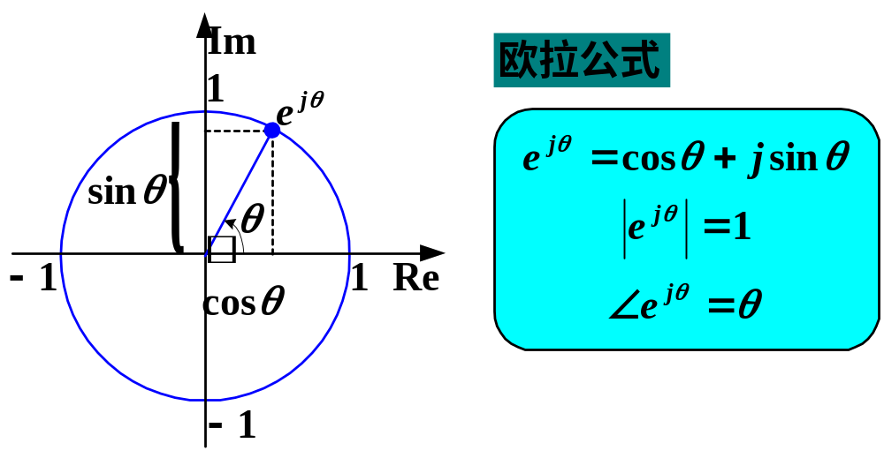
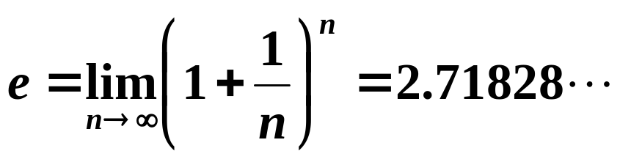
欧拉公式
复平面上的一个单位圆上的点，与实轴夹角为θ时，此点可表示为
e是自然对数的底，此式称为欧拉(Euler)公式。e可以用计算方法定义为

Slide 2
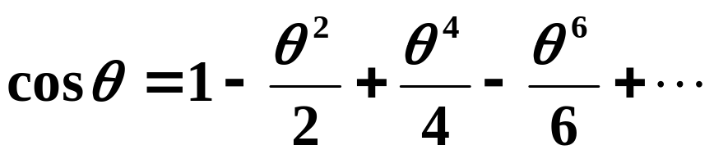
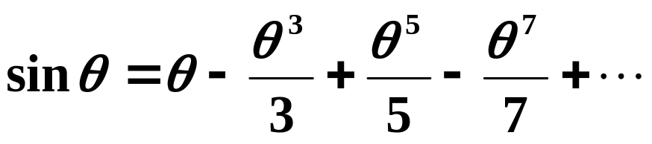

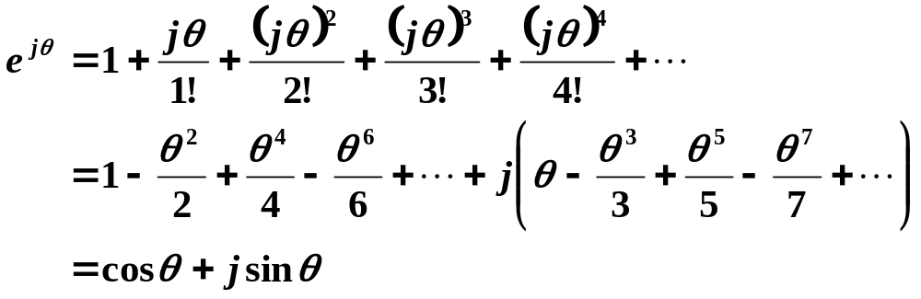
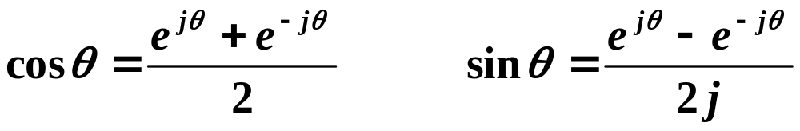
欧拉公式与三角函数的关系
由泰勒级数展开
同样若 展开，可得到
三角函数可表示为

